Slide 1
Муниципальное бюджетное дошкольное образовательное учреждение «Детский сад № 47»
Взаимодействие учителя -логопеда и воспитателей в рамках программы «Вдохновение»
в образовательном разделе развитие речи с детьми
с нарушением зрения и ТНР.
Подготовила:
Учитель - логопед
Жилина Анна Юрьевна
Северск 2020

Slide 2
Содержание образовательной области речевого развития
• общее овладение ребенком речью: обогащение словаря, развитие связной, интонационно и грамматически правильной диалогической и монологической речи, развитие речевого творчества, развитие звуковой и интонационной культуры речи;
• развитие предпосылок формирования грамотности: развитие фонематического слуха, знакомство ребенка с книжной культурой, детской литературой, понимание им на слух текстов различных жанров детской литературы, формирование речевой активности.

Slide 3
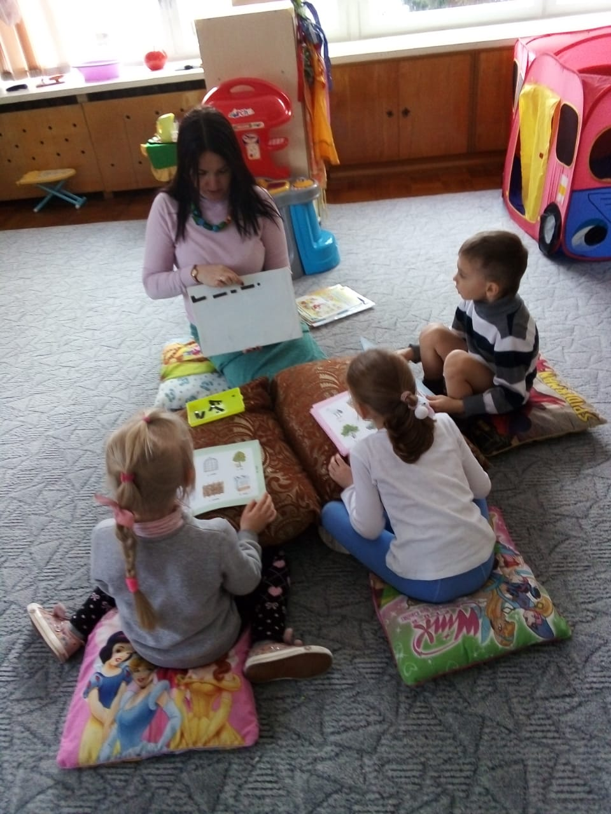
Речевое развитие взаимосвязано со всеми образовательными областями:
- социально-коммуникативной;
- познавательной;
- художественно-эстетической; - физической.

Slide 4
Совместная деятельность воспитателя и учителя – логопеда
Совместная работа учителя-логопеда и воспитателей реализуется по плану, разработанному в ДОУ:
посещение творческой группы в ДОУ по программе «Вдохновение» по графику в течение учебного года;
индивидуальные беседы с воспитателями по планированию проведения занятия:
а) выбор темы с детьми;
б) обсуждение цели и задач образовательной деятельности;
в) выбор распределение центров для конкретного занятия для педагога и учителя-логопеда и роли каждого педагога в них;
г) подготовка материала для работы в центрах (демонстрационного, раздаточного, аудио и видео материалы, дополнительное оборудование с учетом особенностей развития детей с ОВЗ: конторки, лупы (по рекомендациям врача-офтальмолога или медсестры-ортоптистки).

Slide 5
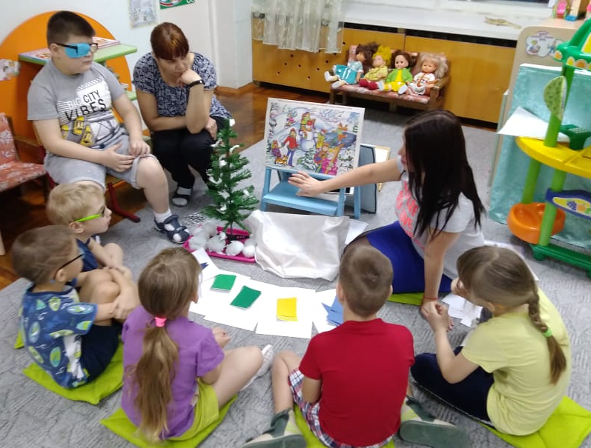
Цель и задачи логопедической деятельности
Цель: развитие связной речи у детей с нарушением зрения и ТНР.
Задачи:
- расширение словарного активного словаря и расширить пассивного
словаря (уточнение, понимание , употребление слов);
- развитие грамматического строя речи;
- развитие слоговой структуры слова;
- научить составлять развёрнутые
предложения, используя предлоги и
союзы;
-умение составлять сюжетный рассказ на
основе наглядного материала;
- автоматизация или дифференциация
звуков в связной речи;
- активизация познавательных процессов
(восприятия, памяти, внимания, мышления,
воображения, мыслительных операция)
тесно связанных с формированием устного
речевого сообщения;
- формирование интереса и любви к художественной литературе;

Slide 6
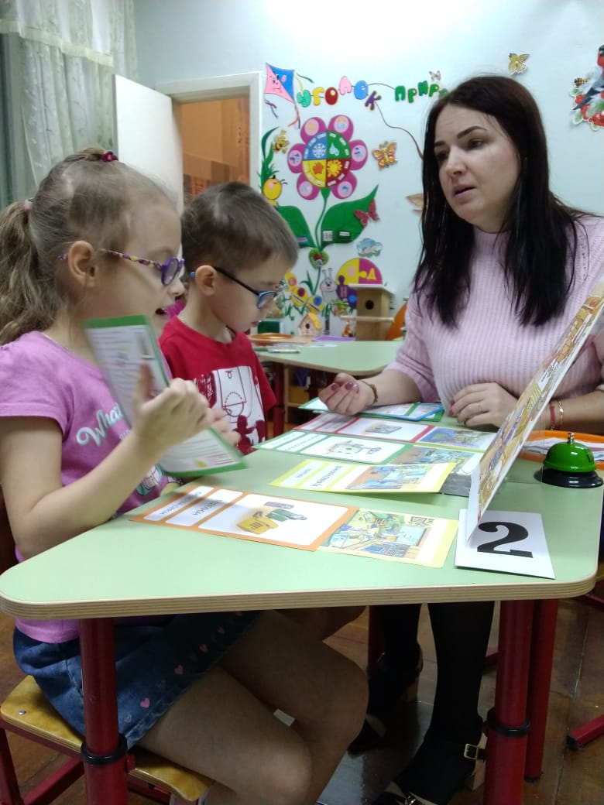
Особенности подготовки к деятельности в речевом центре
- учитывать нозологические нарушения (сочетанные или одиночные) при подборе дидактического и раздаточного материала;
владеть информацией о состоянии зрения и здоровья детей;
знать структуру дефекта ребенка;
учитывать состояние зрения и здоровья ребенка при
организации и проведении деятельности;
реализовывать индивидуальный подход к каждому
ребёнку;
владеть здоровьесберегающими технологиями:
профилактика психологического и зрительного
утомления;

Slide 7
Особые требования к дидактическому и раздаточному материалу
В коррекционном обучении детей со зрительной патологией использование наглядного материала, игр, пособий, игрушек, имеет важное значение. Необходимо формировать образы на реальных представлениях об окружающем мире.
Иллюстративный, раздаточный материал - должен быть крупного размера, ярким, с четкими границами чтобы ребёнок мог легко рассмотреть образы.
Игрушки животных, птиц, мебели, инструментов, посуды и т.д. - должны быть приближены к реальности (например: заяц белого цвета, с чётким выражением частей тела, для ощупывания или рассмотрения предмета).
Тифло-технические средства обучения: конторки, лупы, трафареты и т.д. - необходимо, использовать по рекомендации врача офтальмолога или медсестры – ортоптистки.

Slide 8
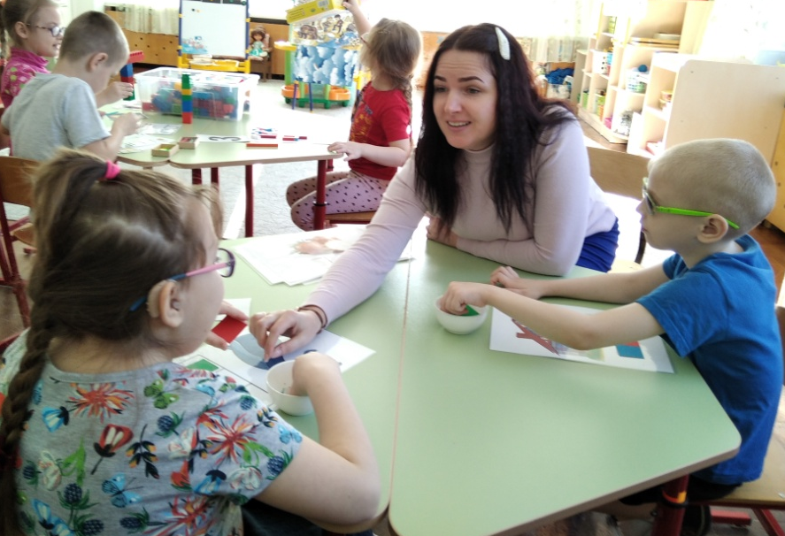
Особенности в работы учителя- логопеда в разных центрах активности
Речевой центр.
Тема недели «23 февраля»
Цель: Фонетический разбор слова.
План разбора:
- назвать слово;
- охарактеризовать каждый звук (гласные звуки, согласные звуки
(твёрдый или мягкий);
разделить слово на слоги:
выделить голосом в слове ударение;
придумать с этим словом предложение;

Slide 9
Познавательный центр
Беседа «Как провести выходной день зимой?»
Цель: составить рассказ по сюжетной картине.
Задачи :
- научить самостоятельно придумывать тему, план рассказа;
- придумывать события изображенные на картине;
- научить увидеть главное событие и второстепенное в изображение картины;
научить увидеть какие эмоции
испытывают участники картины.

Slide 10
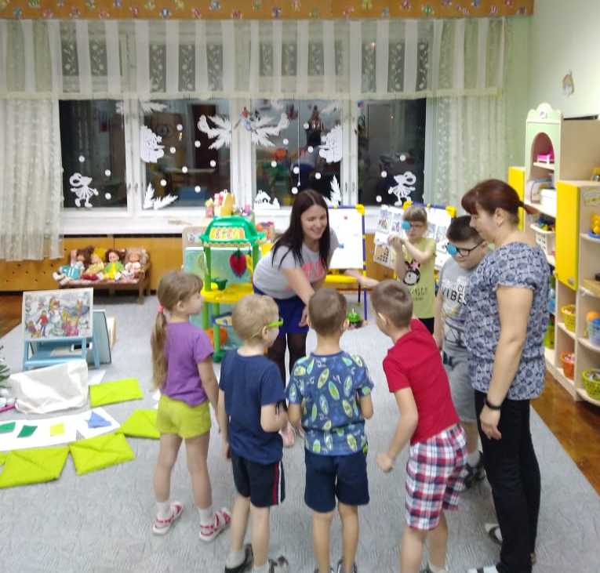
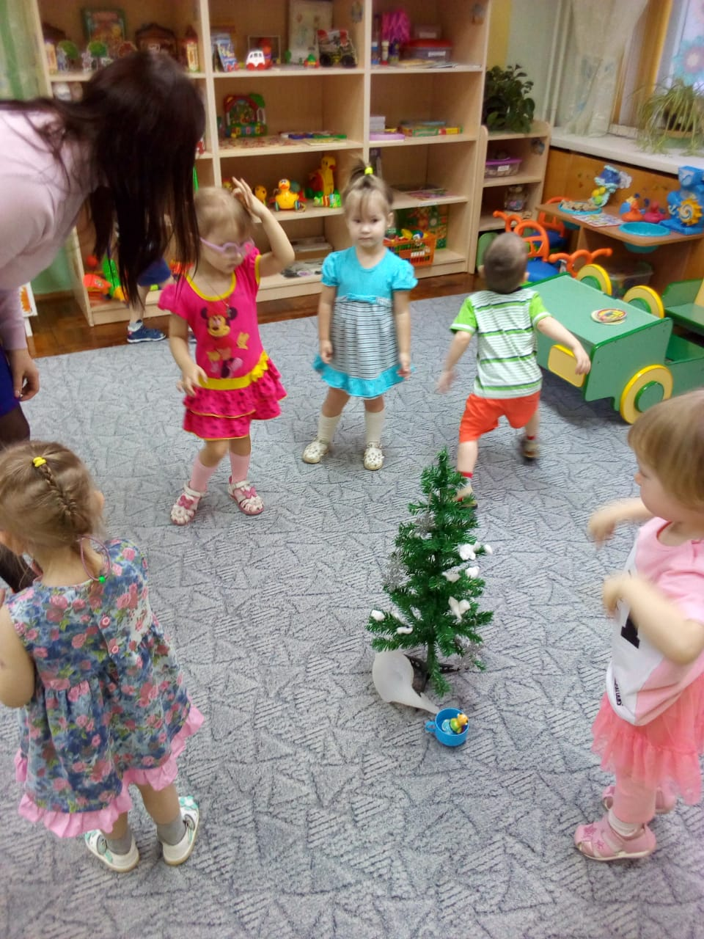
Физический центр
Учитывая особенности детей с ОВЗ, для предупреждения
переутомляемости нервной системы во время деятельности используются
музыкально – динамические, пальчиковые игры, дыхательные упражнения.

Slide 11
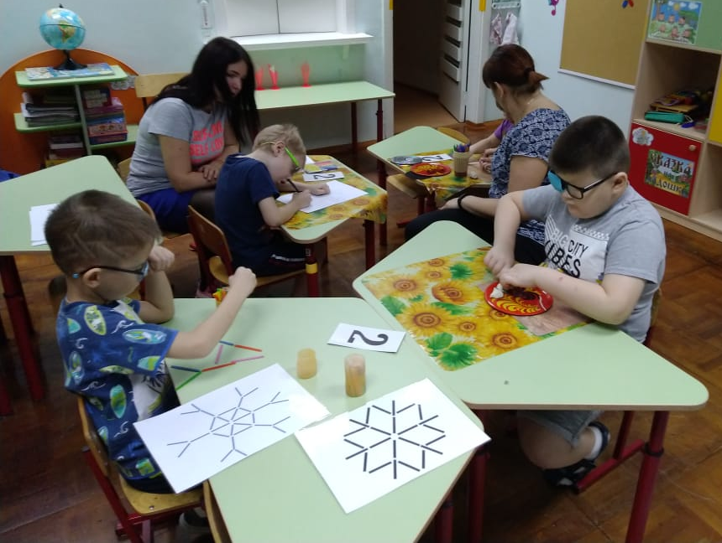
Художественно – эстетический центр
Находясь с детьми в центре творческой деятельности ведётся индивидуальная работа по отработке речевых задач.

Slide 12
Планируемый результат
Освоение программы и успехи детей оценивается с использованием:
- детских рисунков, аппликаций, поделок;
- мыслей/высказываний детей, их рассказов,
- отслеживаются все речевые ситуации успеха детей, в которых наблюдается прогресс,
- в ходе педагогических наблюдений, отзывов родителей и других педагогов, работающих с детьми.
- в педагогических наблюдениях отмечаются: умения детей общаться, работать в команде, устанавливать коммуникацию.

Slide 13
Плюсы реализации программы «Вдохновение» для деятельности учителя-логопеда
Помогает реализовывать принципы коррекционно-педагогического и образовательного процессов:
учитывать специфические и индивидуальные особенности развития детей с нарушением зрения и ТНР;
дифференцированный подход к детям в зависимости от состояния их зрения и ТНР, и способов ориентации в познании окружающего мира;
- систематизировать образовательную деятельность с детьми с нарушением зрения и ТНР в центрах активности ( количество совместной деятельности в месяц );
- Позволяет качественно выстраивать взаимодействие с другими специалистами ДОУ и родителями воспитанников.
Полученный инновационный опыт взаимодействия по сопровождению детей с ОВЗ в рамках программы «Вдохновение» очень актуален, поэтому считаю необходимым делиться им с коллегами.

Slide 14
Благодарю за внимание Жилина Анна Юрьевна, учитель - логопед

